Slide 1


Slide 2
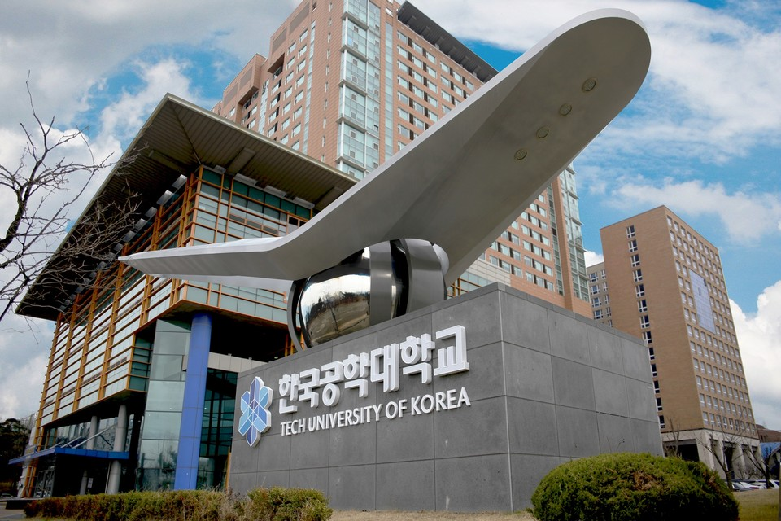
경기 시흥시
SIHEUNG CITY

